Slide 1

빅데이터 분야
취업 동향 조사
크롤링 7조
박형준, 전민규, 한세진, 손지원

Slide 2

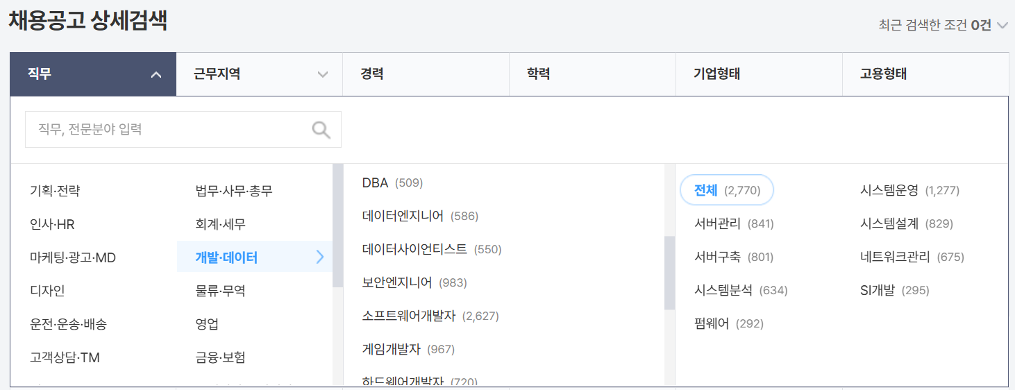

개발·데이터 분야

Slide 3
순서
빅데이터 분야
DBA
데이터
엔지니어
데이터
사이언티스트
머신러닝
엔지니어
박형준
전민규
한세진
손지원

Slide 4
DBA
Ⅰ
박형준
1. DBA란?
2. 크롤링 과정
3. 데이터 시각화

Slide 5
DBA(Database Administrator)란?
조직의 데이터베이스를 관리, 운영, 보호하는 책임을 가진 전문가
데이터베이스의 성능, 보안, 안정성을 보장하고 데이터의 무결성을 유지
목적
DBA 구인 공고에 올라온 내용을 토대로 어떠한 인물이 가장 선호 되는지를 분석한다.

Slide 6
크롤링 과정
리스트 a.Href로 경로 받아서 접속
잡 코리아
DBA 검색
채용 페이지
리스트가 들어있는 div가
없을때 까지 반복
필요한 데이터 추출
(회사정보, 지원자격, 복지)
CSV에 추가
데이터 가공
함수
COLUMNS에 맞게 데이터 가공

Slide 7
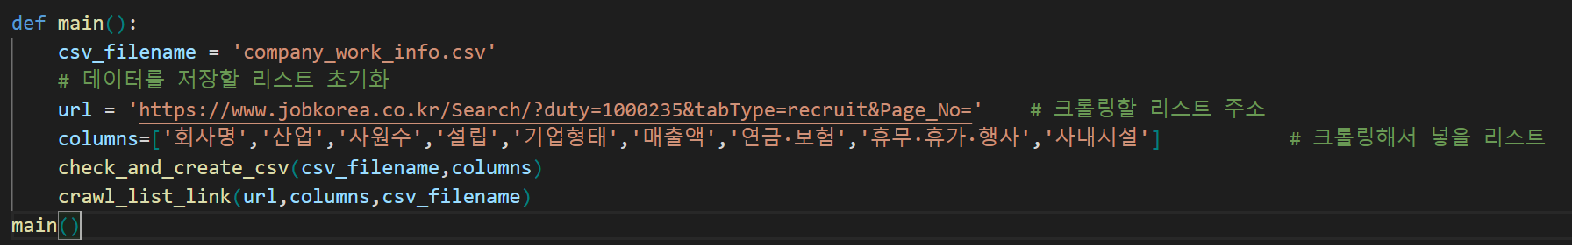
메인함수
DL
DT
DD
…
FILE NAME : 파일이름
URL : LIST가 있는 홈페이지 경로
COUMNS : 추출할 DD의 DT 값

Slide 8
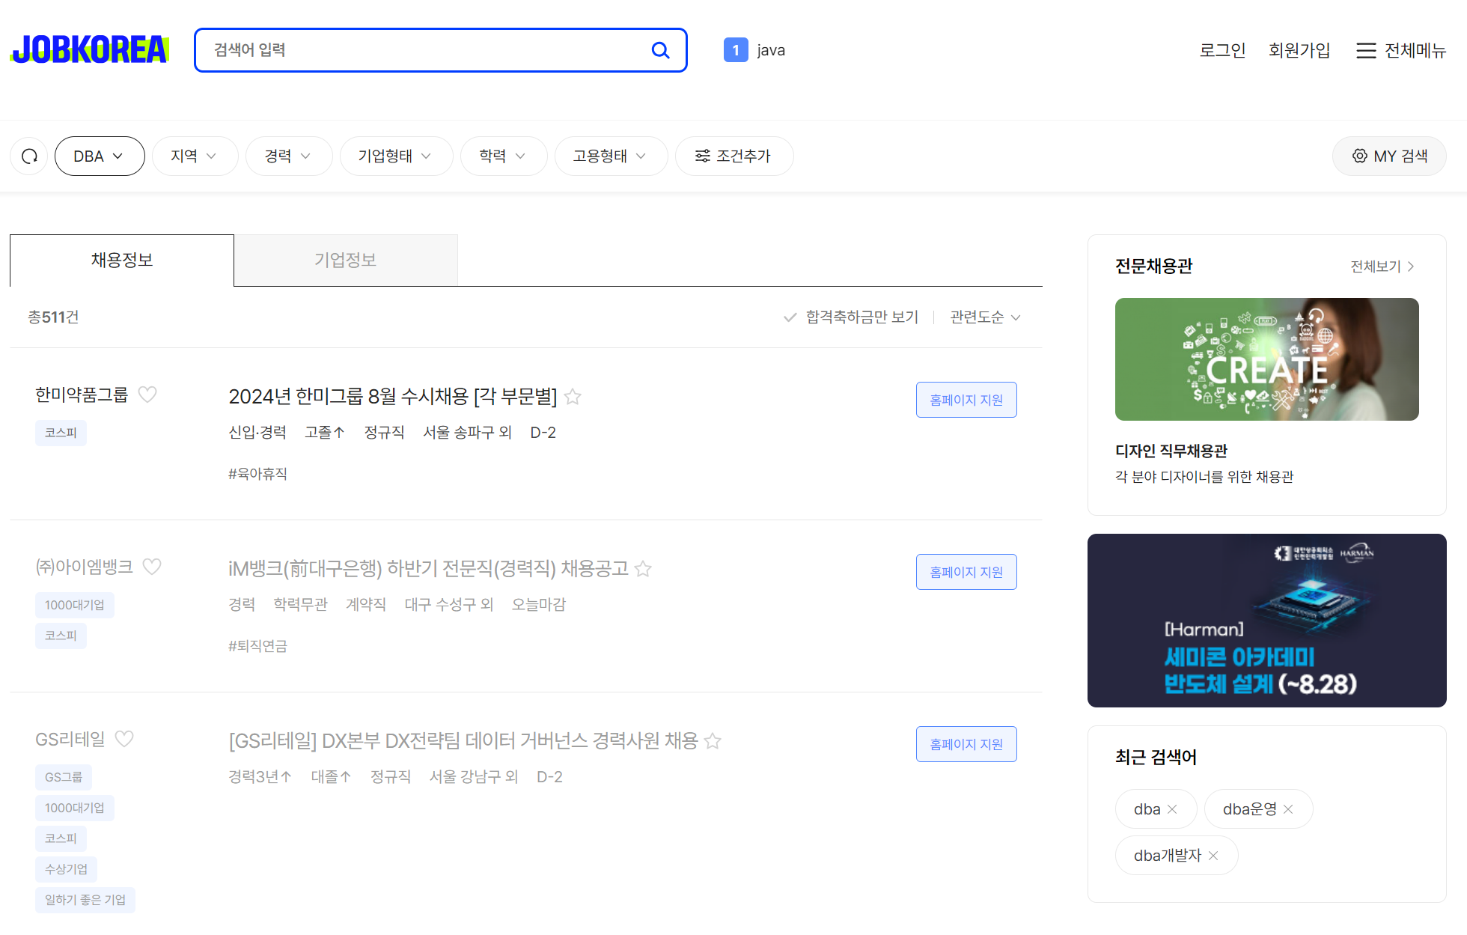
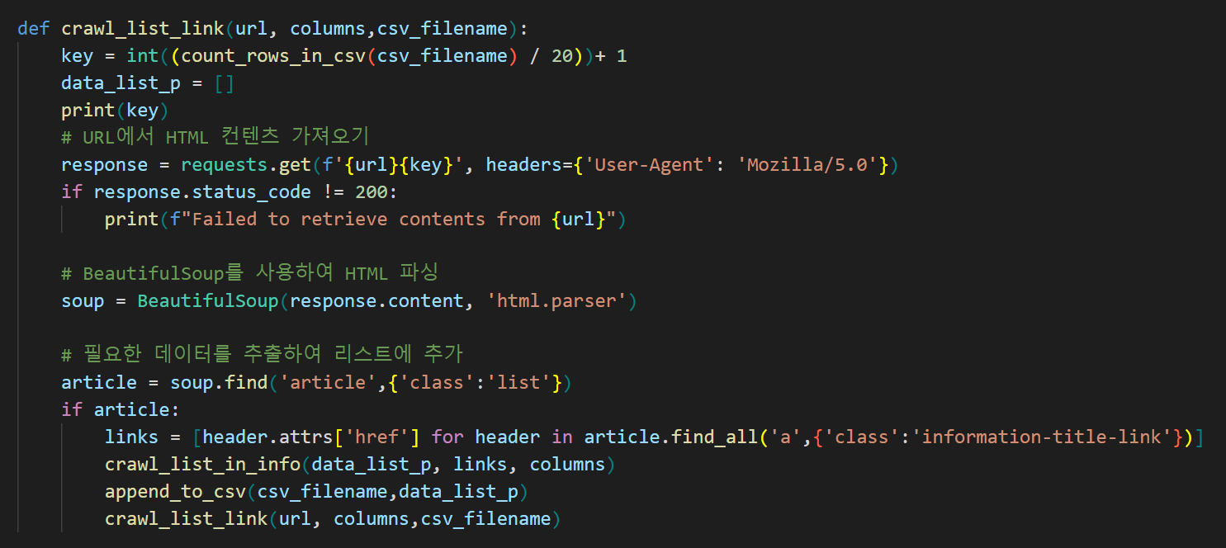
크롤링 과정
%

Slide 9
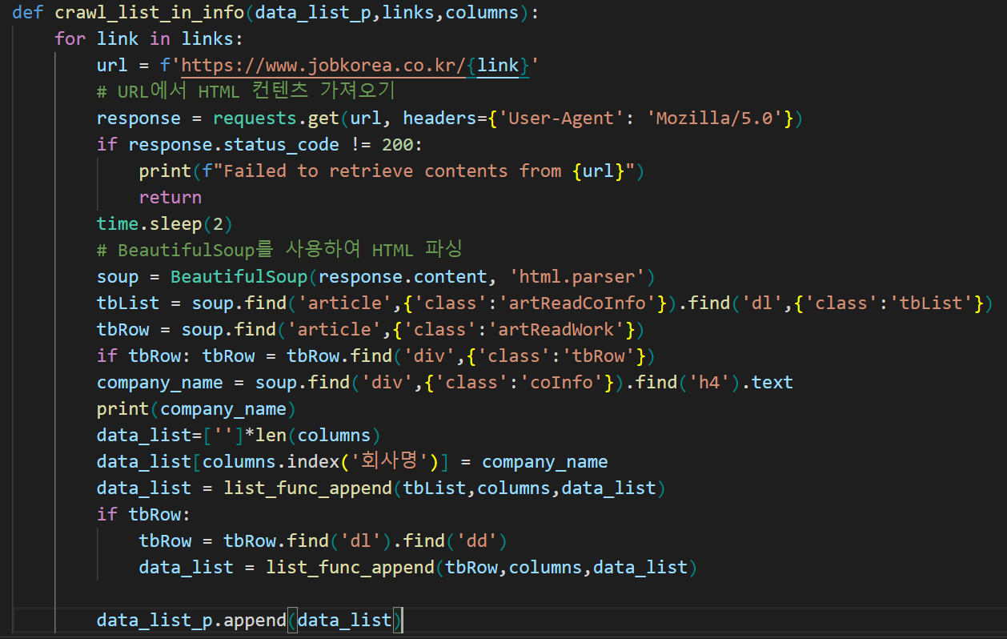
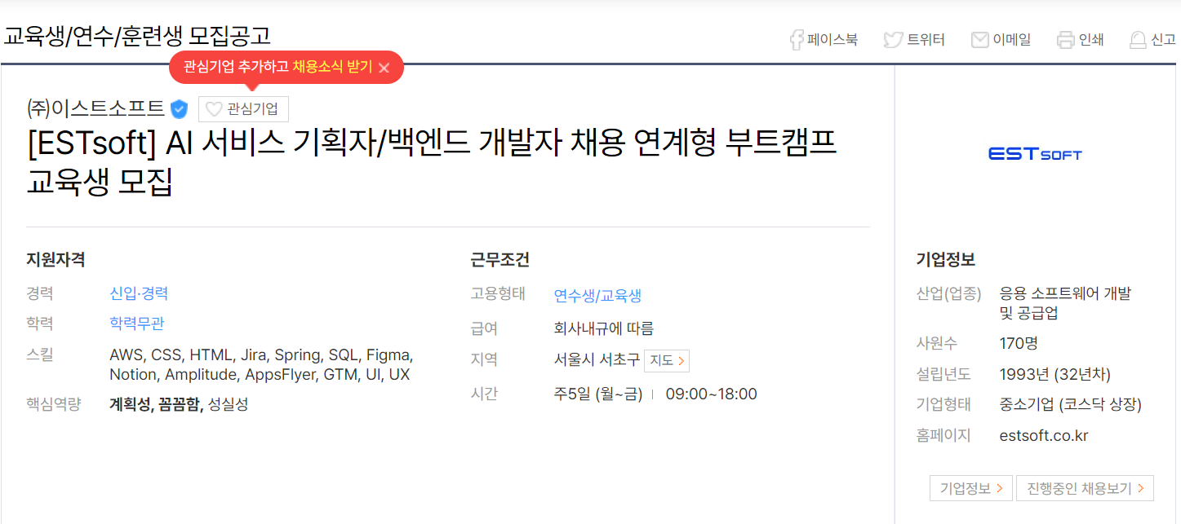
크롤링 과정

Slide 10
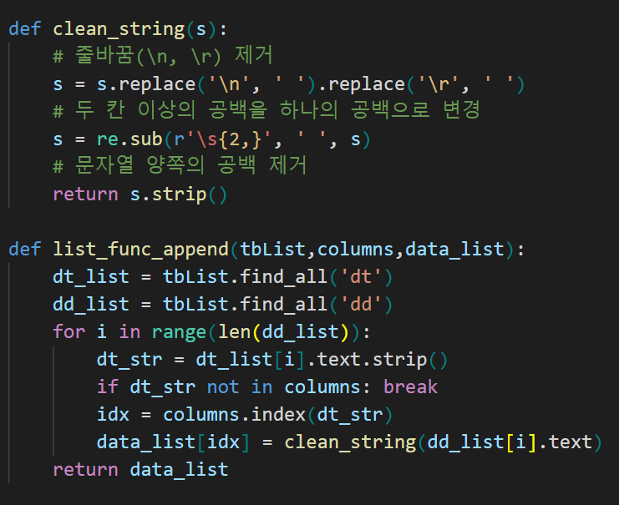
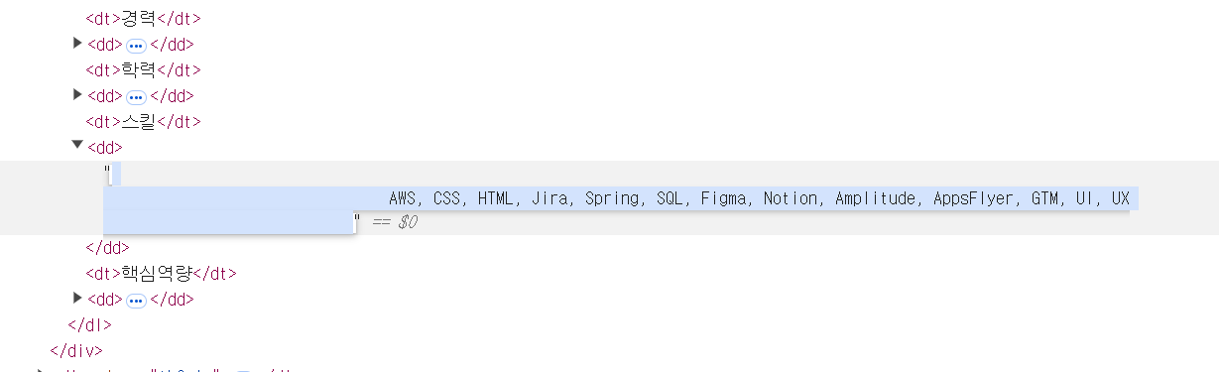
문자열 변경 후 리스트 추가

Slide 11
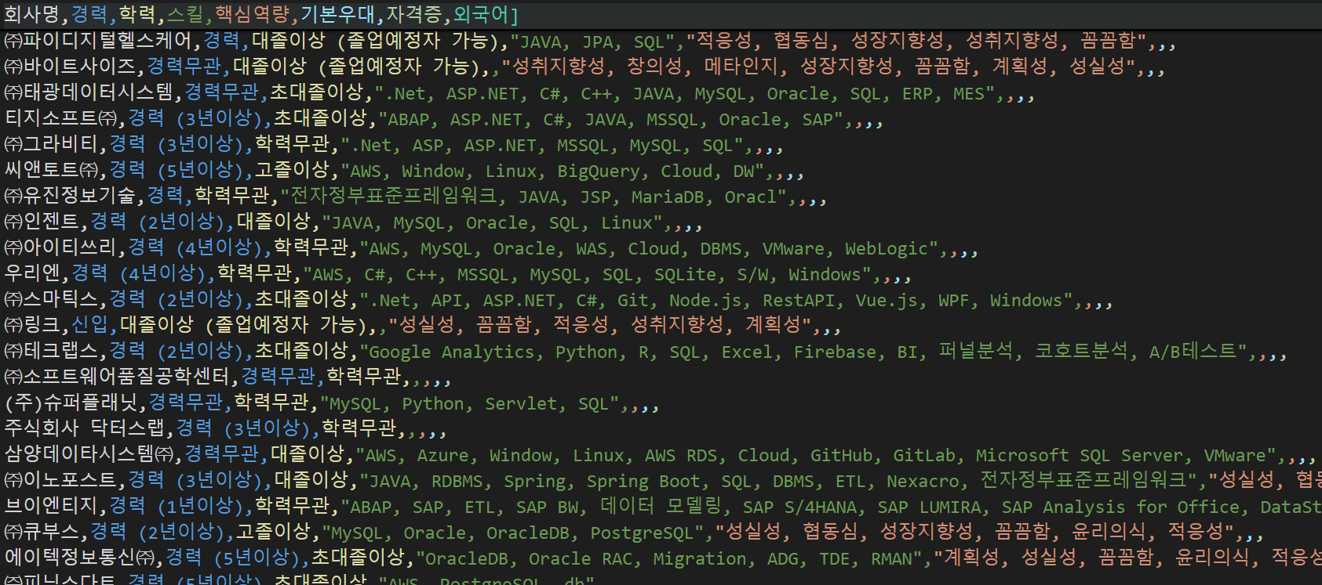
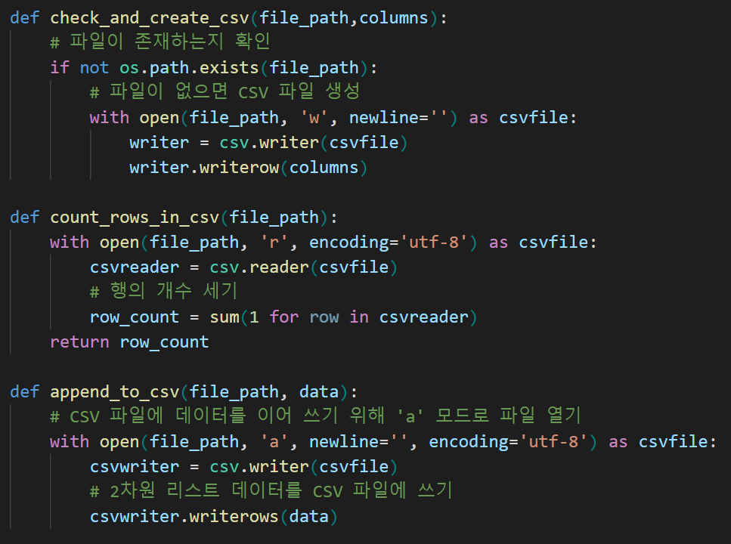
Csv 추가

Slide 12
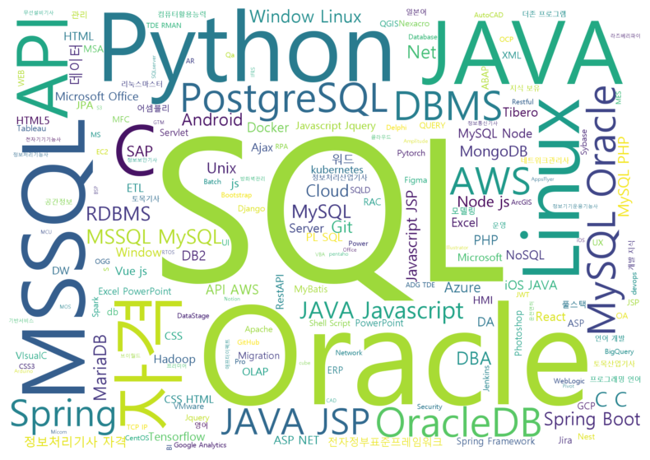
필요스킬

Slide 13
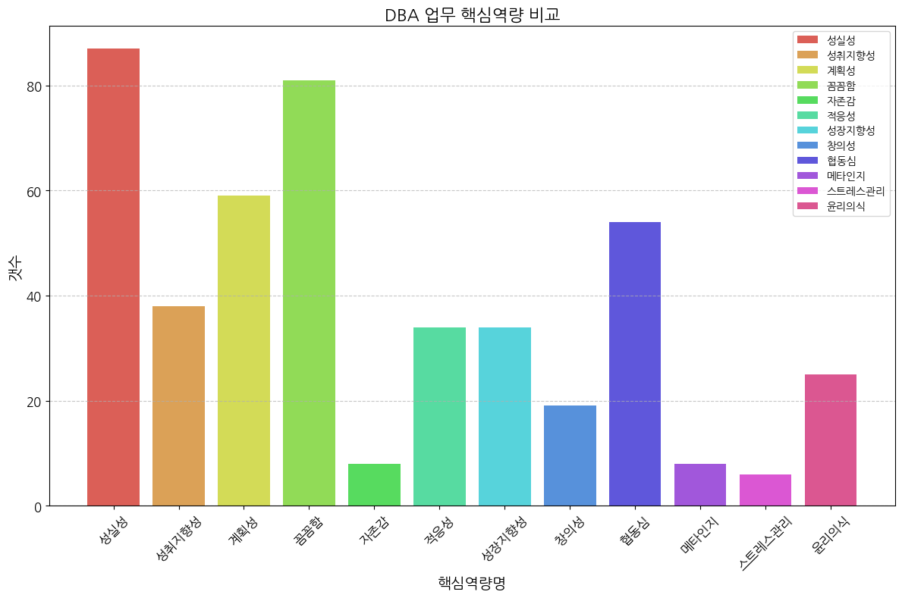
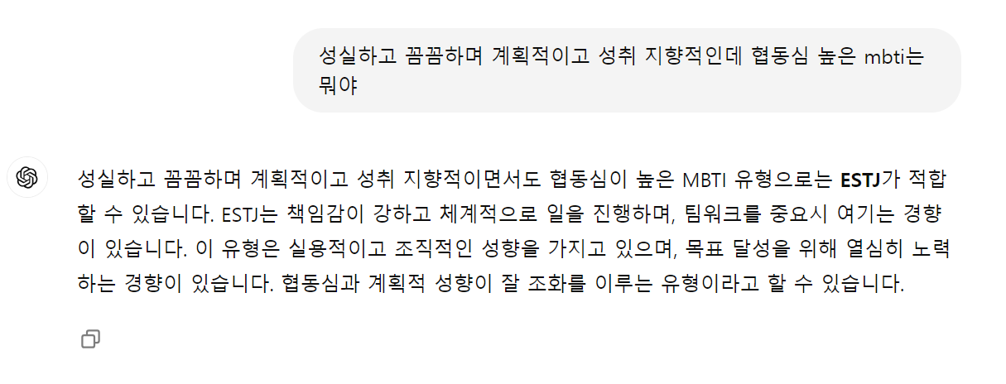
성향

Slide 14
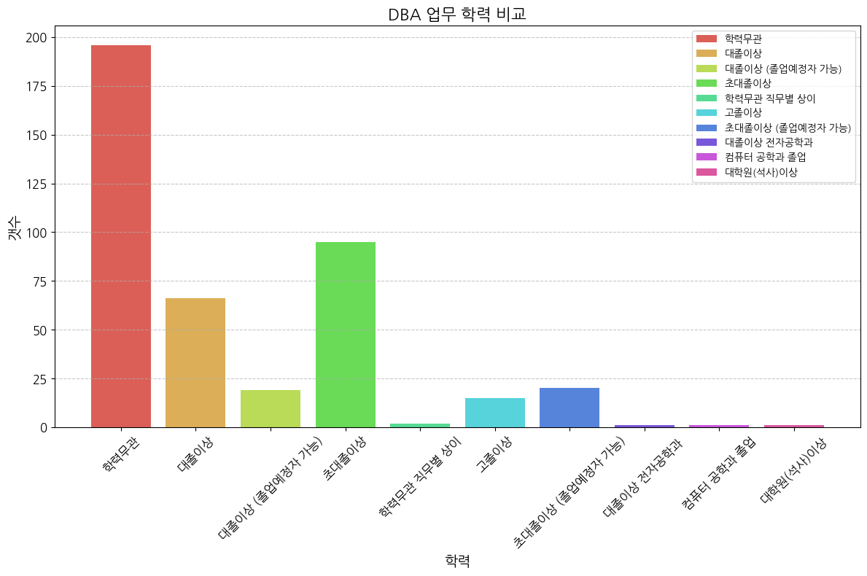
요구 학력

Slide 15
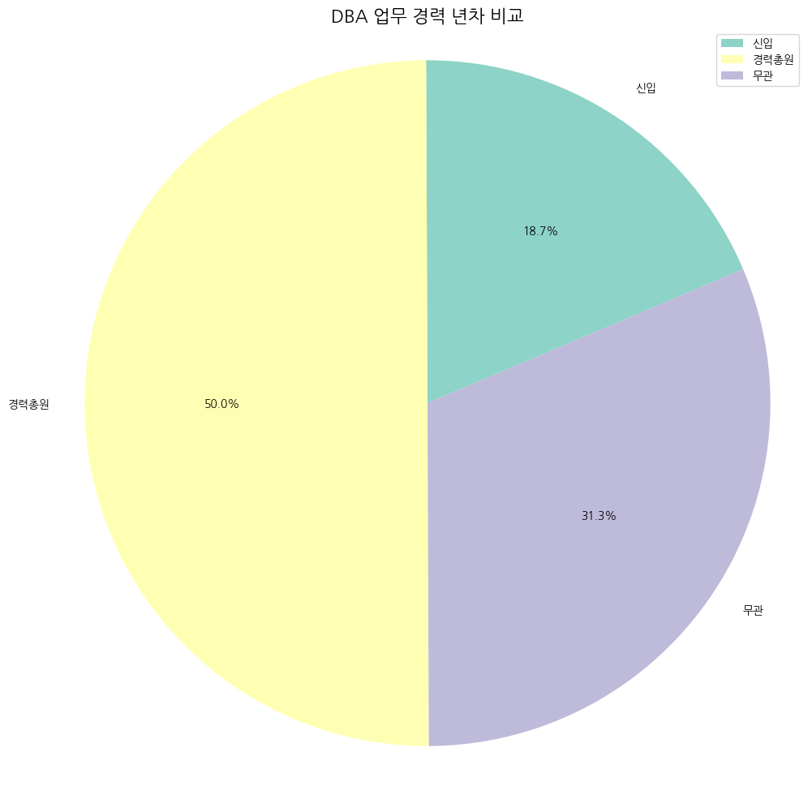
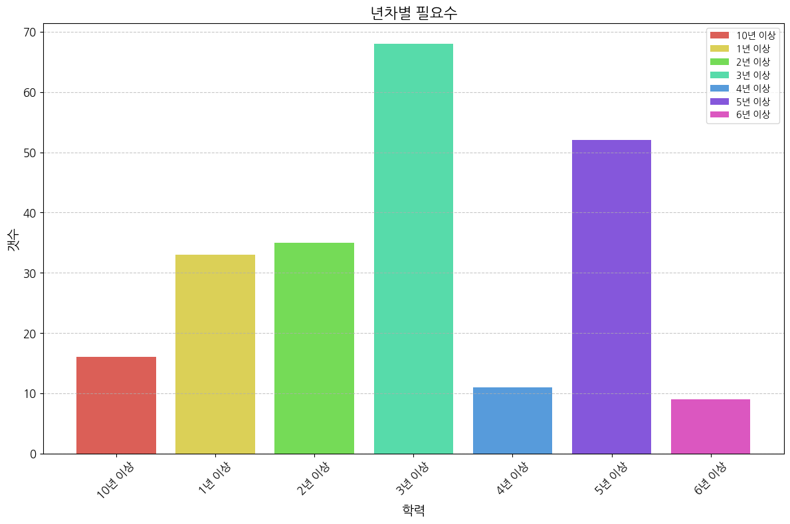
요구 학력

Slide 16
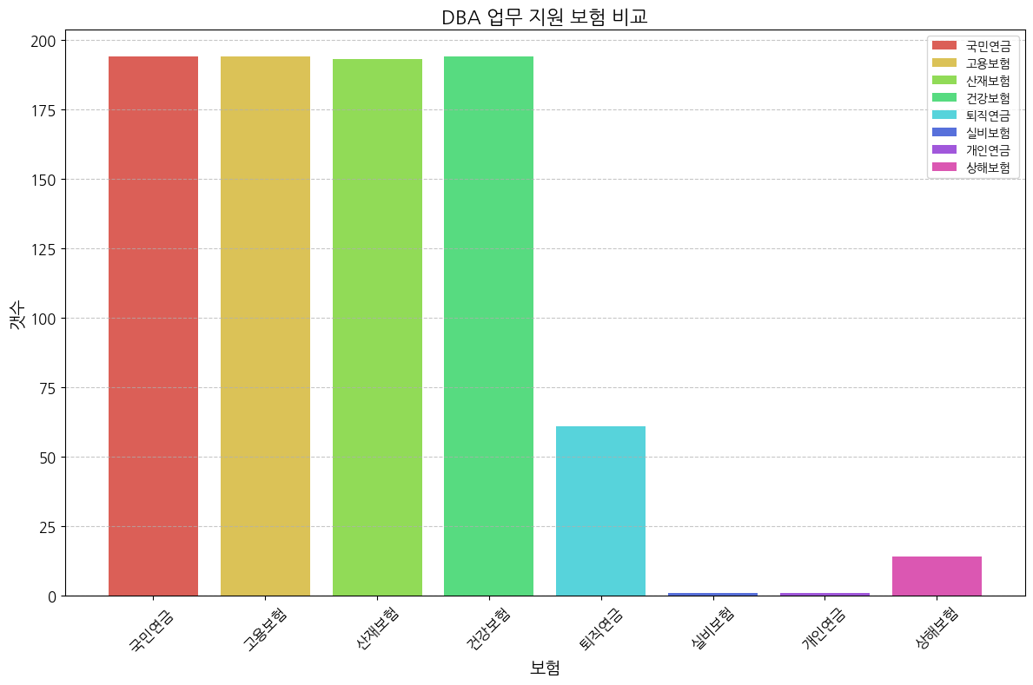
지원 보험, 제도

Slide 17
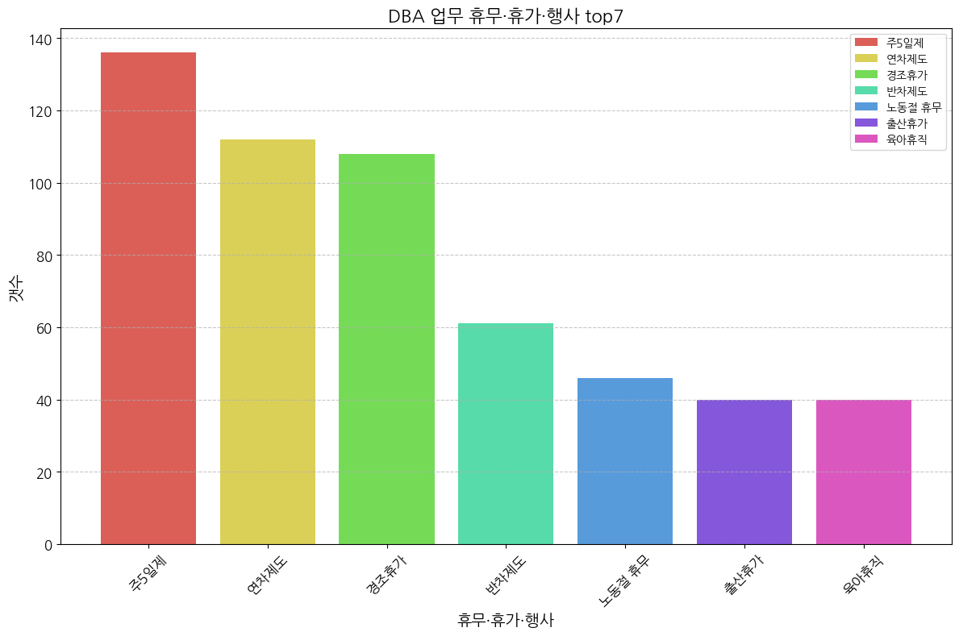
업무휴무, 휴가, 행사

Slide 18
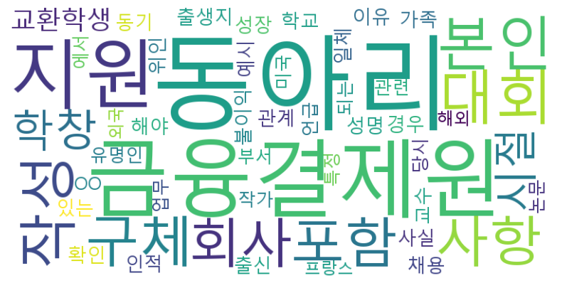
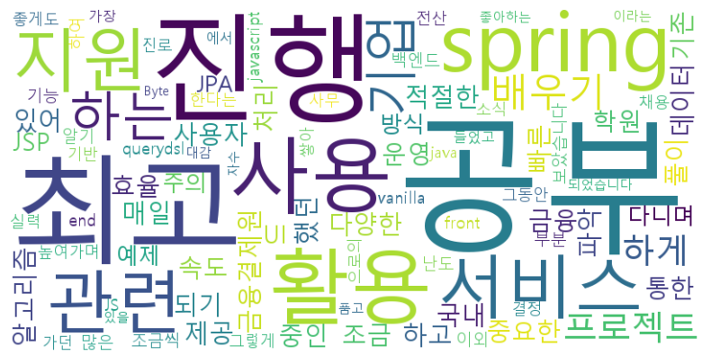
합격 자소서 분석

Slide 19
결론
MBTI
스킬
학력,경력
ESTJ
DB, 서버 관련 언어
SQL, ORACLE 등
초대졸 이상,
3년 이상
자신감, 능력

Slide 20
데이터
엔지니어
Ⅰ
전민규
1. 데이터 엔지니어란?
2. 데이터 시각화 및 분석
3. 결론

Slide 21
데이터 엔지니어란?
한 줄로 정의하자면 데이터 영역을 전문으로 담당하는
소프트웨어 엔지니어 라고 볼 수 있다.
사업에 필요한 데이터를 잘 분석할 수
있도록 데이터 시스템을 관리하는 것이다.

Slide 22
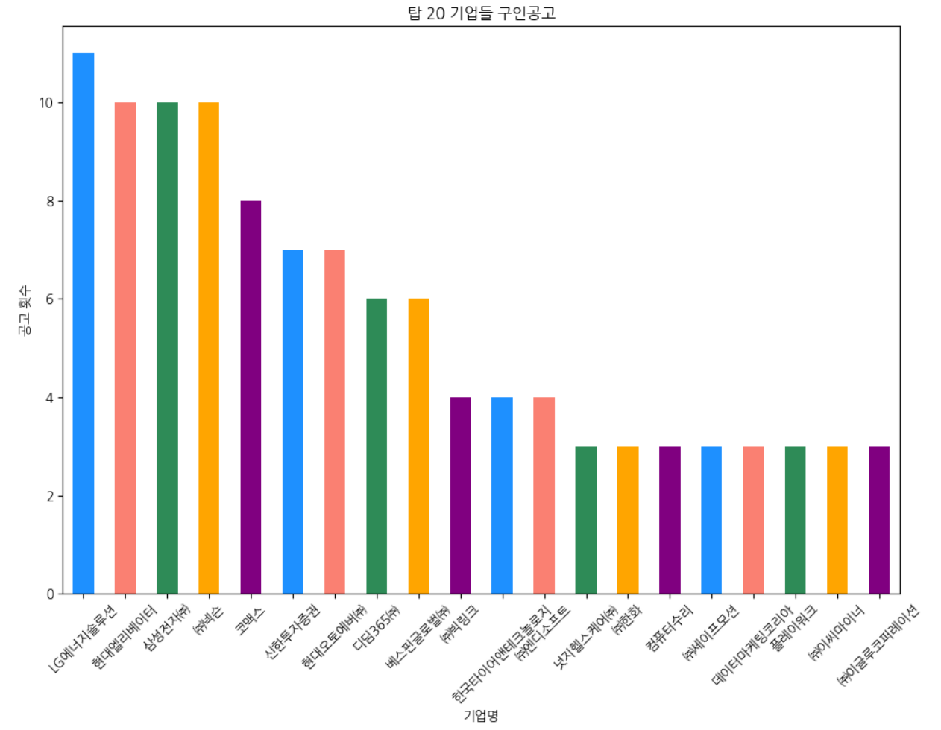
기업별 구인구직 횟수
가장 많은 구인 공고를 많이 올린 기업은: LG에너지솔루션
평균적으로 구인 기업들이 공고를 올리는 횟수는: 3번

Slide 23
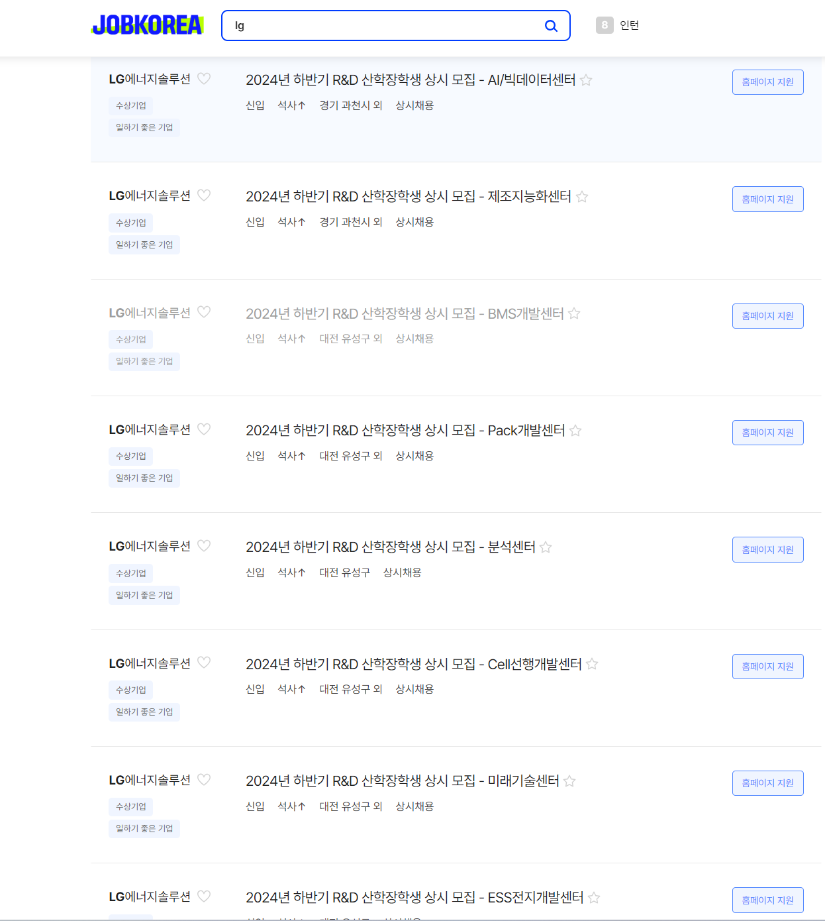
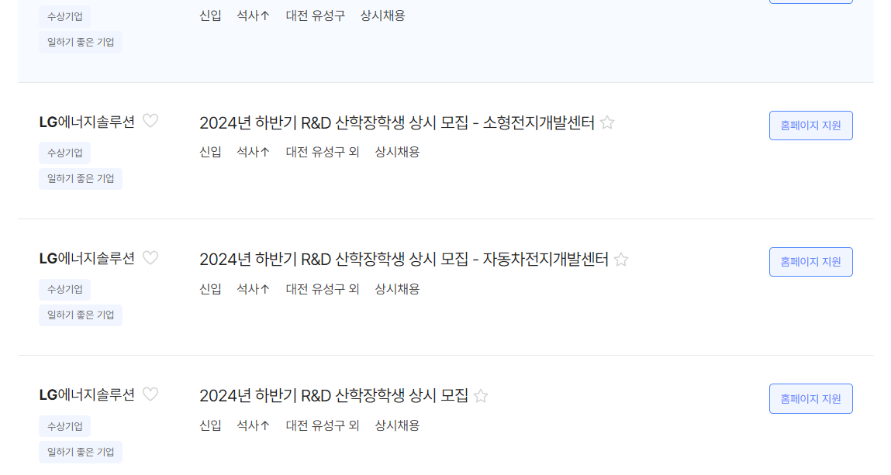
LG 에너지솔루션 검색결과
LG에너지솔루션은 11번의 구인 공고를 올린 것으로 확인된다.

Slide 24
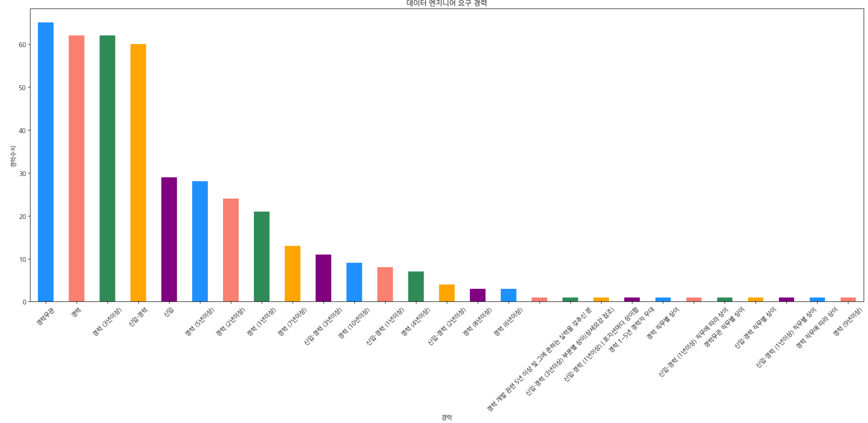
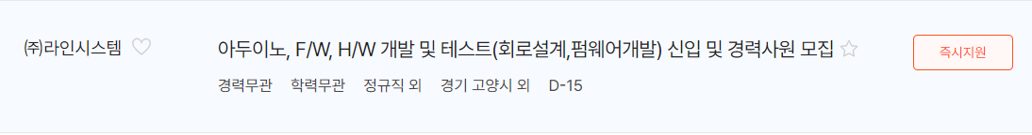
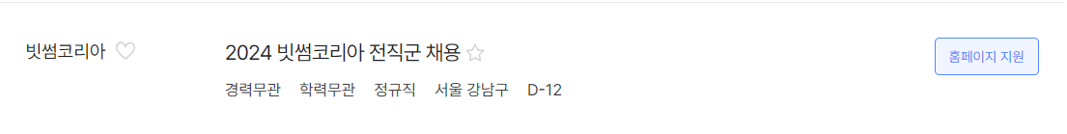
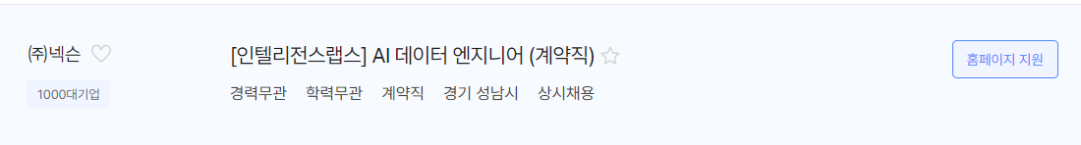
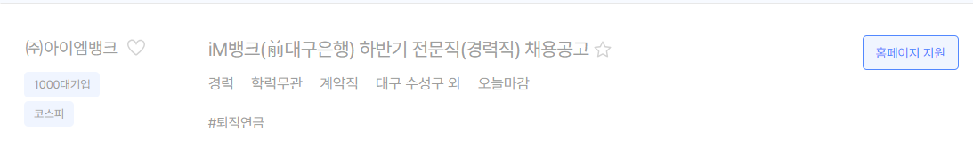
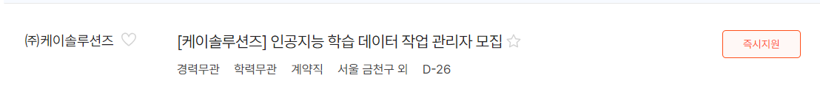
기업별 데이터 엔지니어에게 요구하는 경력
기업들이 가장 요구하는 경력은: 경력무관
기업들은 잠재력 높은 인재를 발굴하고, 이를 통해 장기적인 성장을 도모하고자 경력무관 표기하는 경우가 있다.

Slide 25
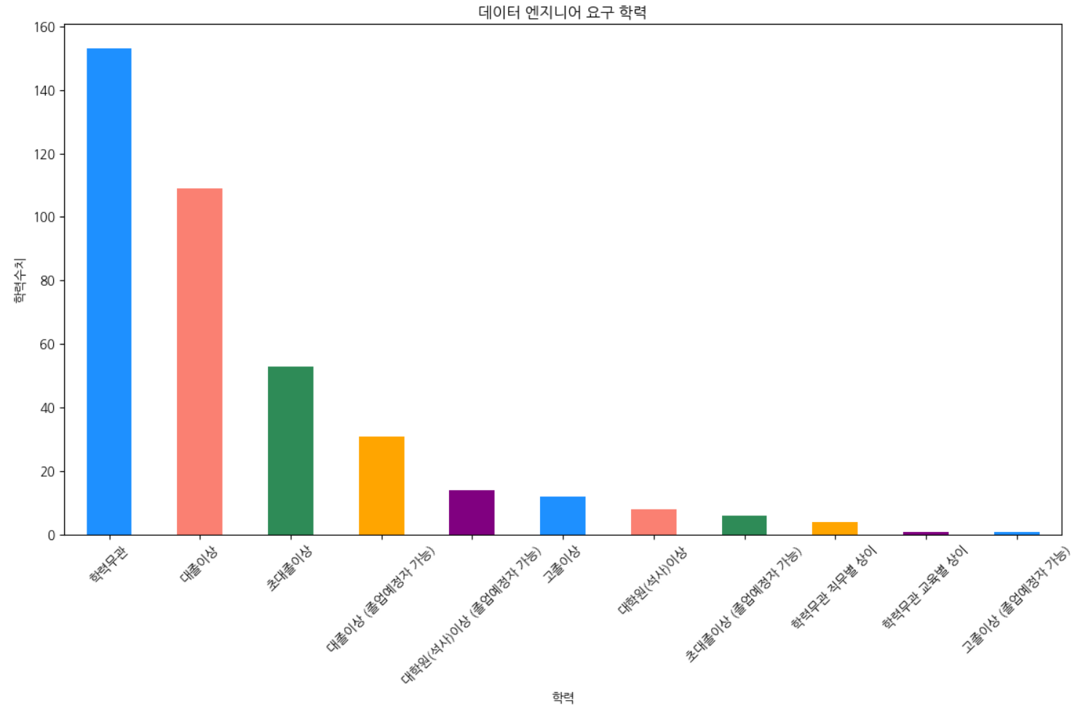
기업별 데이터 엔지니어에게 요구하는 학력
기업들이 가장 요구하는 학력은: 학력무관
기업들은 잠재력 높은 인재를 발굴하고, 이를 통해 장기적인 성장을 도모하고자 학력무관 표기하는 경우가 있다.

Slide 26
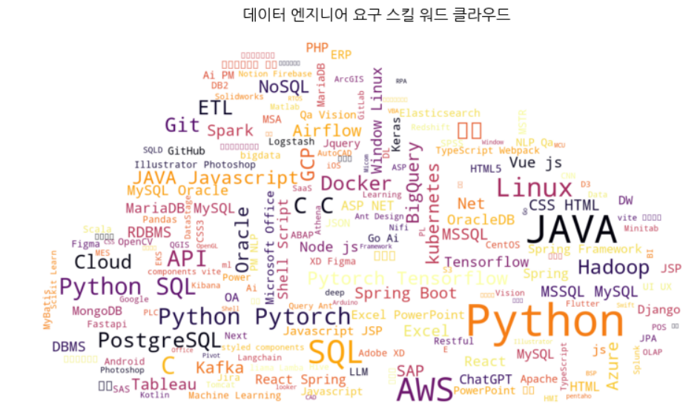
기업별 데이터 엔지니어에게 요구하는 스킬(능력)
기업들이 가장 요구하는 스킬은: PYTHON, JAVA, SQL, AWS
기업들이 데이터 엔지니어에게 요구하는 언어는 주로 파이썬 과 자바를 요구한다.

Slide 27
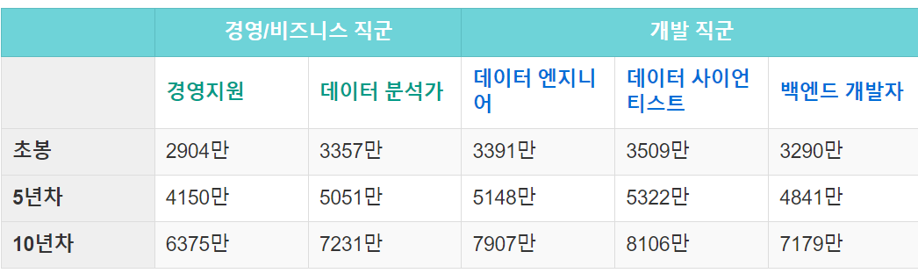
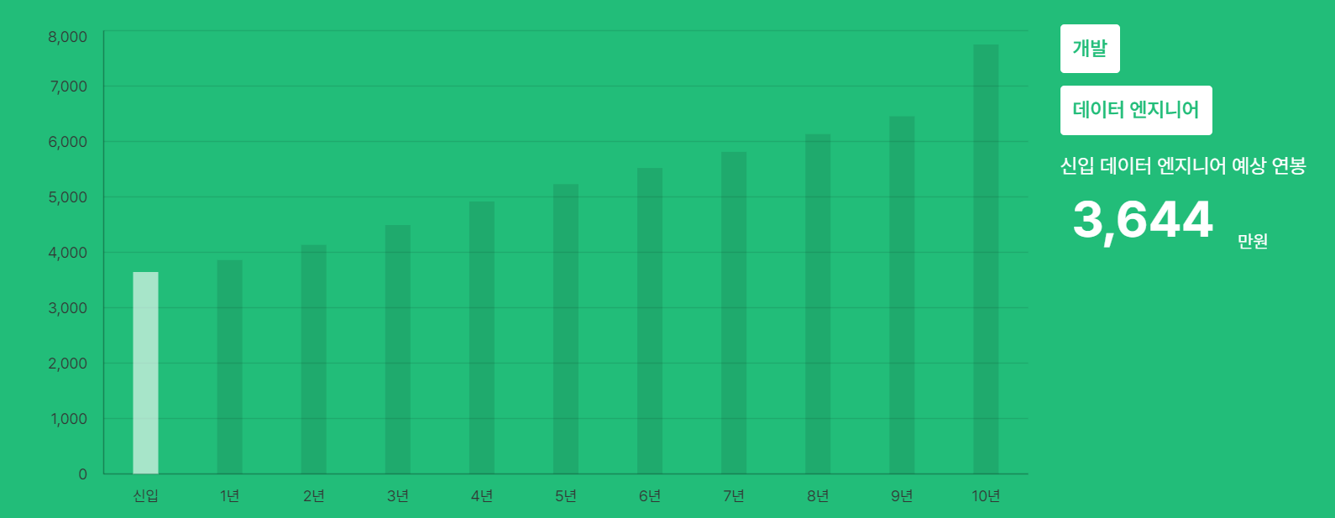
데이터 엔지니어 예상 연봉
데이터 사이언티스트 와 평균적으로 100~200만원 차이가 난다

Slide 28
결론
▶ 경력은 많을수록 예상 연봉이 증가할 것으로 보이며
▶ 학력은 대졸을 위주로 취업이 잘되는 것으로 보이고
▶ 데이터 엔지니어는 파이썬 또는 자바를 잘 다룰 줄
▷ 알아야 취업이 잘되는 모습을 보인다

Slide 29
데이터
사이언티스트
Ⅰ
한세진
1. 잡 코리아 크롤링
2. 원티드 크롤링
3. 결론

Slide 30
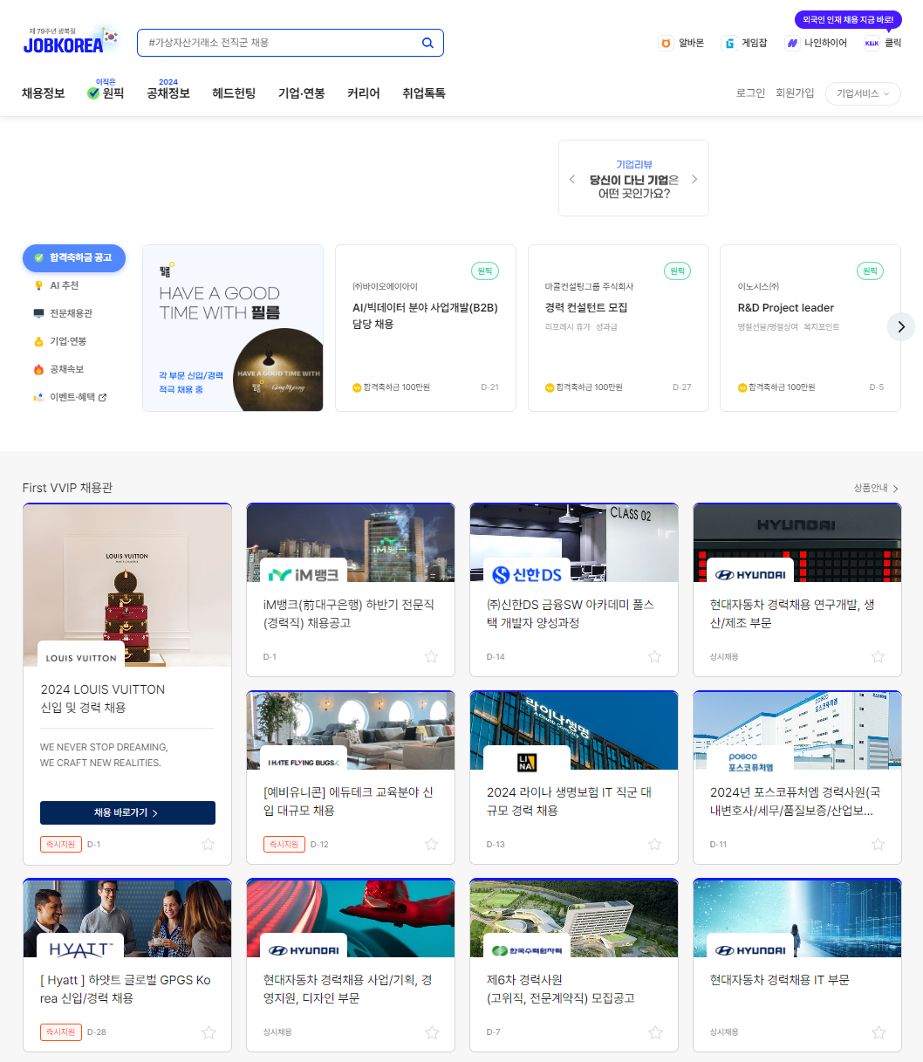
잡코리아 크롤링
잡코리아 웹페이지

Slide 31
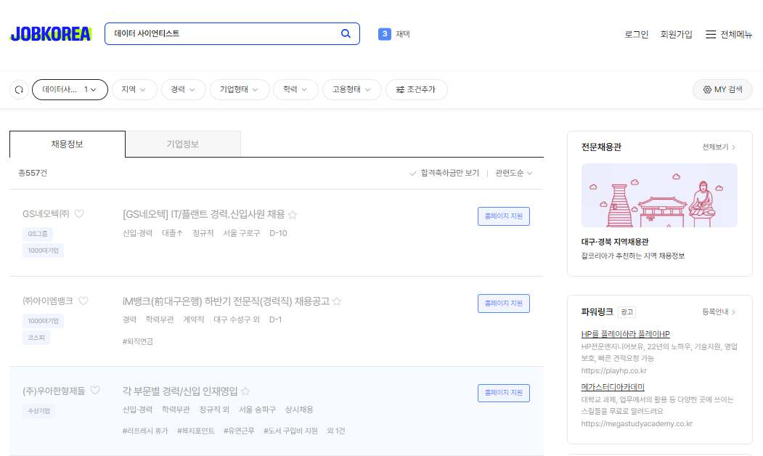
잡코리아 크롤링
잡코리아 웹페이지

Slide 32
잡코리아 크롤링
잡코리아 웹페이지

Slide 33
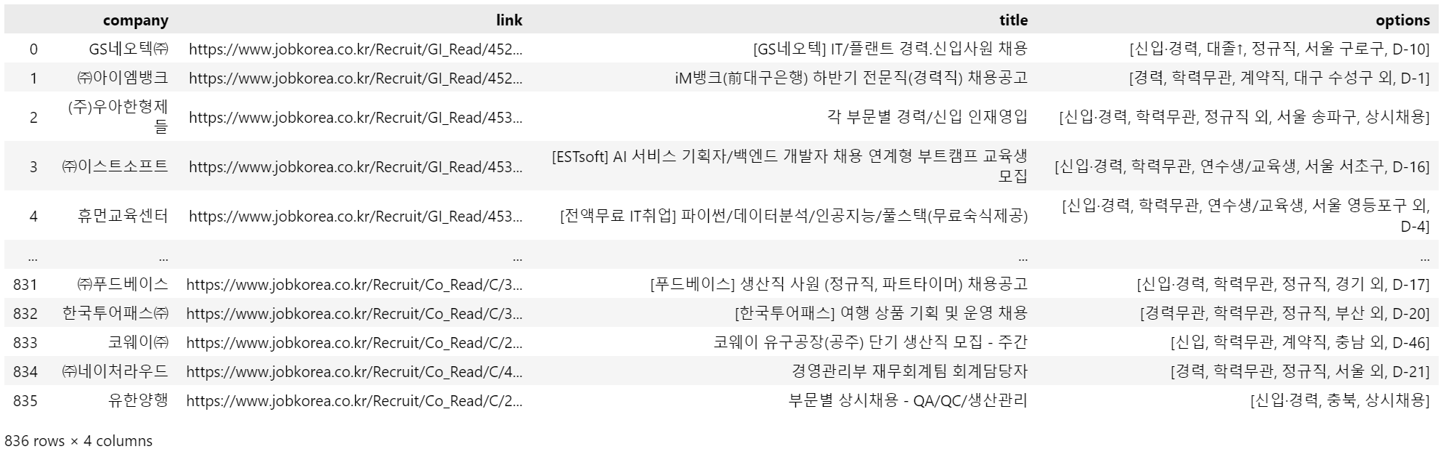
잡코리아 크롤링
DataFrame

Slide 34
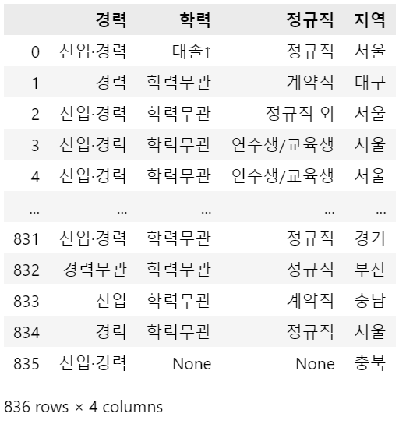
잡코리아 크롤링
DataFrame

Slide 35
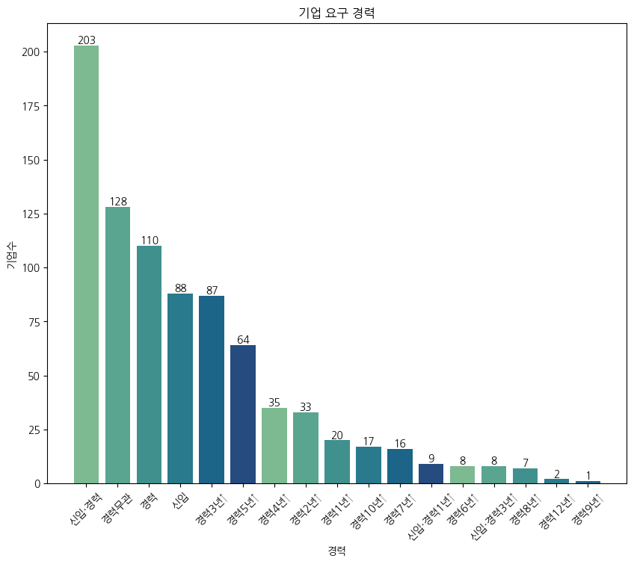
잡코리아 크롤링
요구 경력

Slide 36
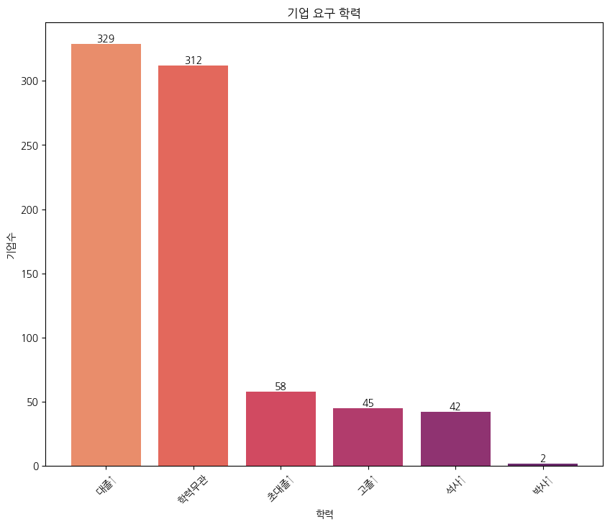
잡코리아 크롤링
요구 학력

Slide 37
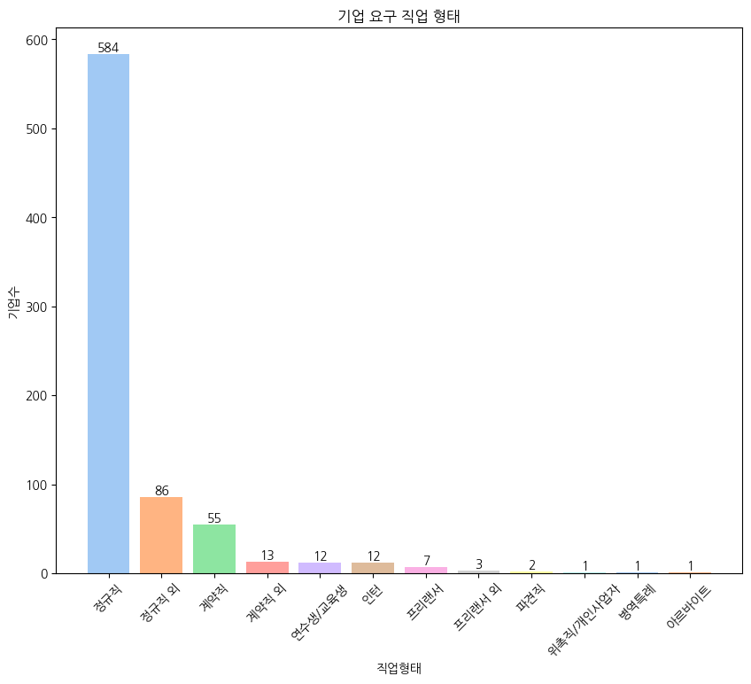
잡코리아 크롤링
요구 직업 형태

Slide 38
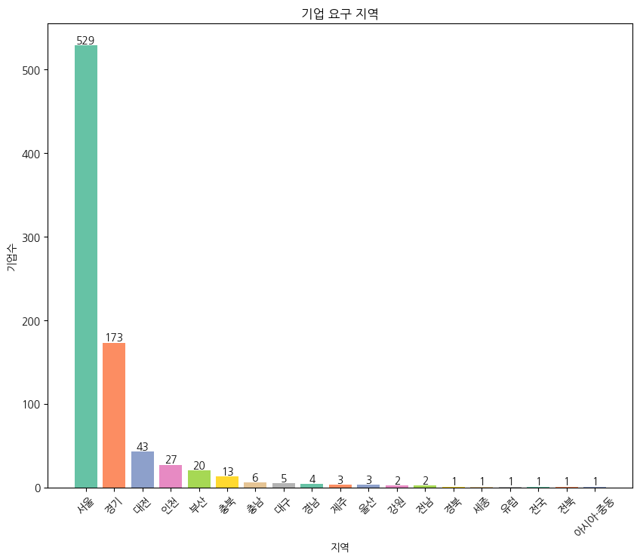
잡코리아 크롤링
요구 지역

Slide 39
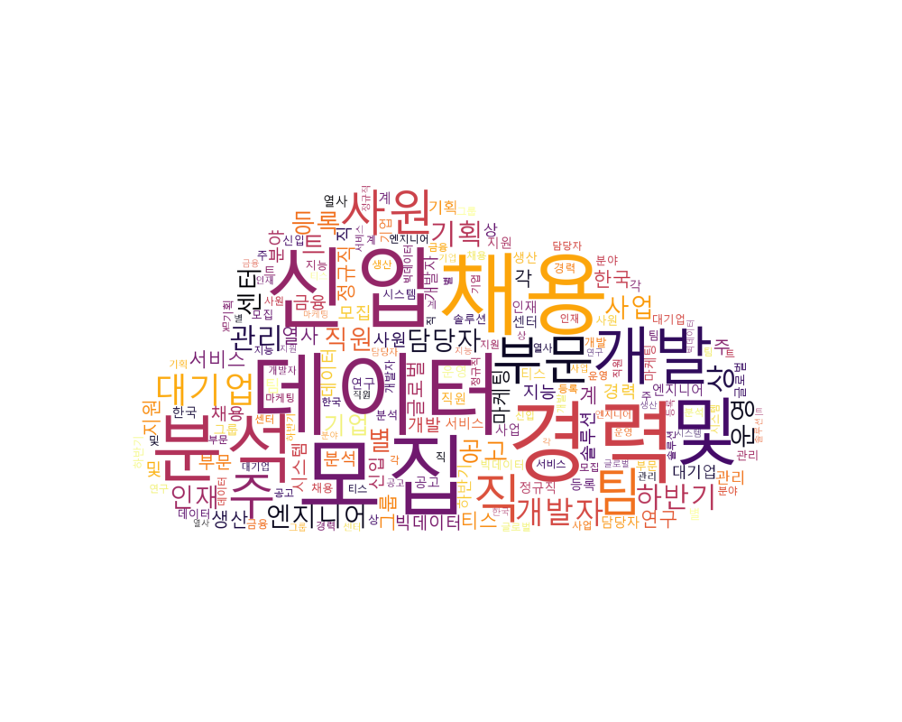
잡코리아 크롤링
채용 제목 wordcloud

Slide 40
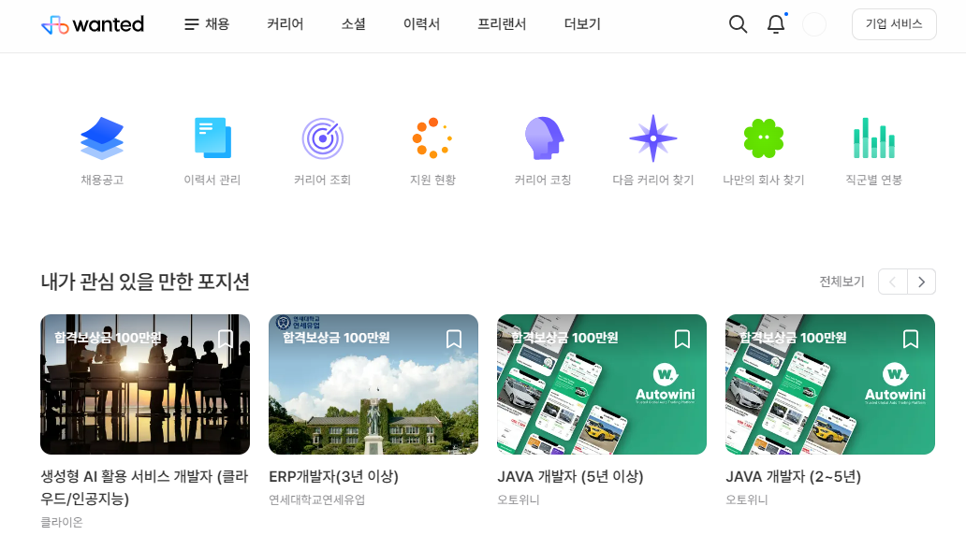
원티드 크롤링
원티드 웹페이지

Slide 41
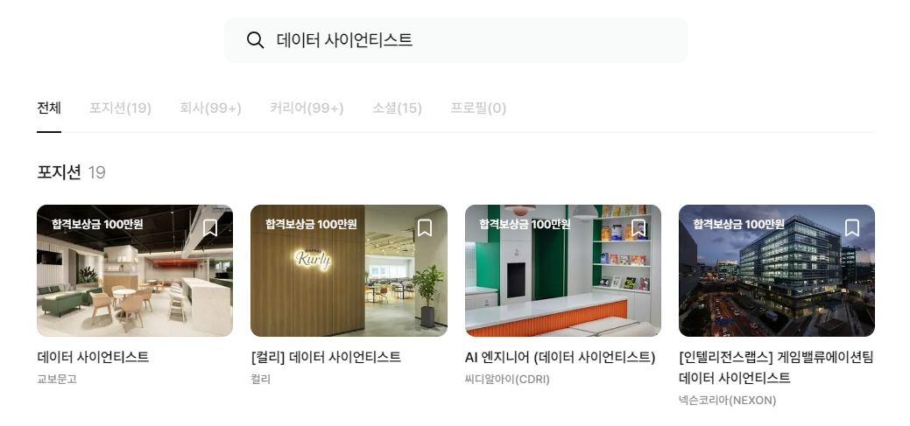
원티드 크롤링
원티드 웹페이지

Slide 42
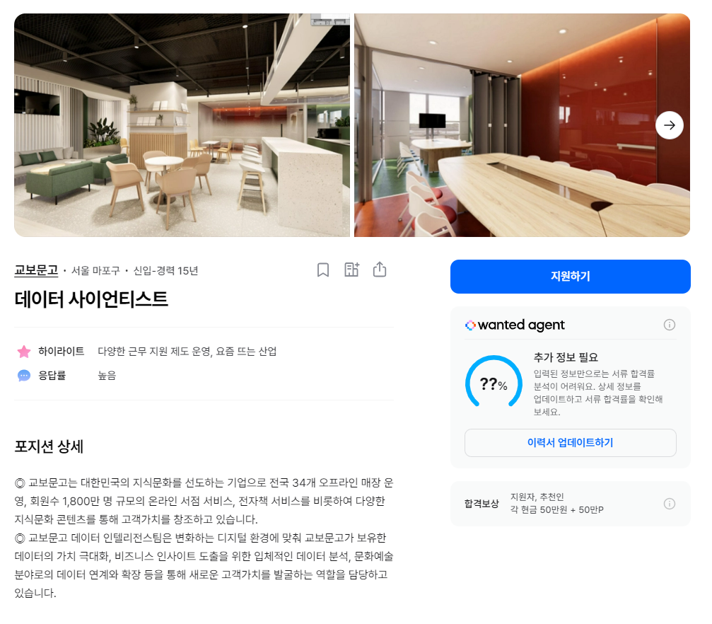
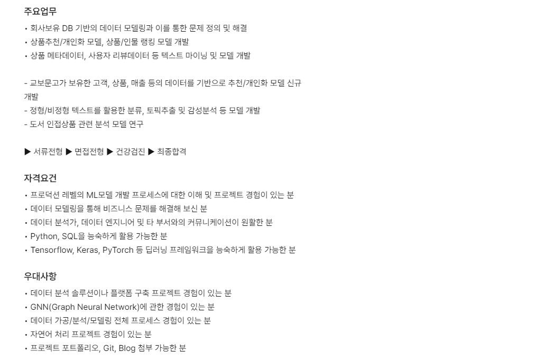
원티드 크롤링
원티드 웹페이지

Slide 43
원티드 크롤링
원티드 웹페이지

Slide 44
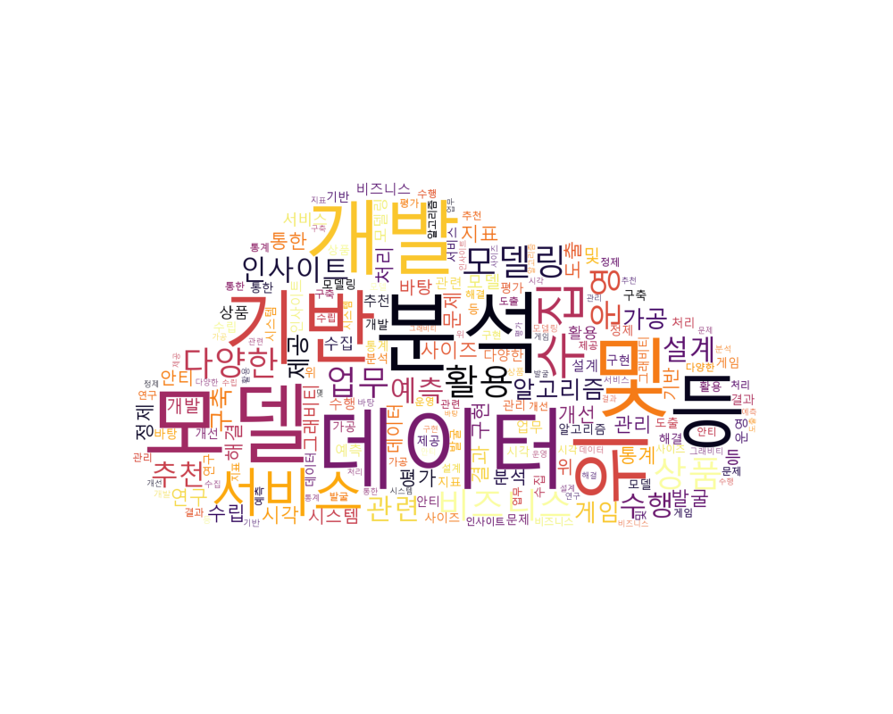
원티드 크롤링
주요 업무 wordcloud

Slide 45
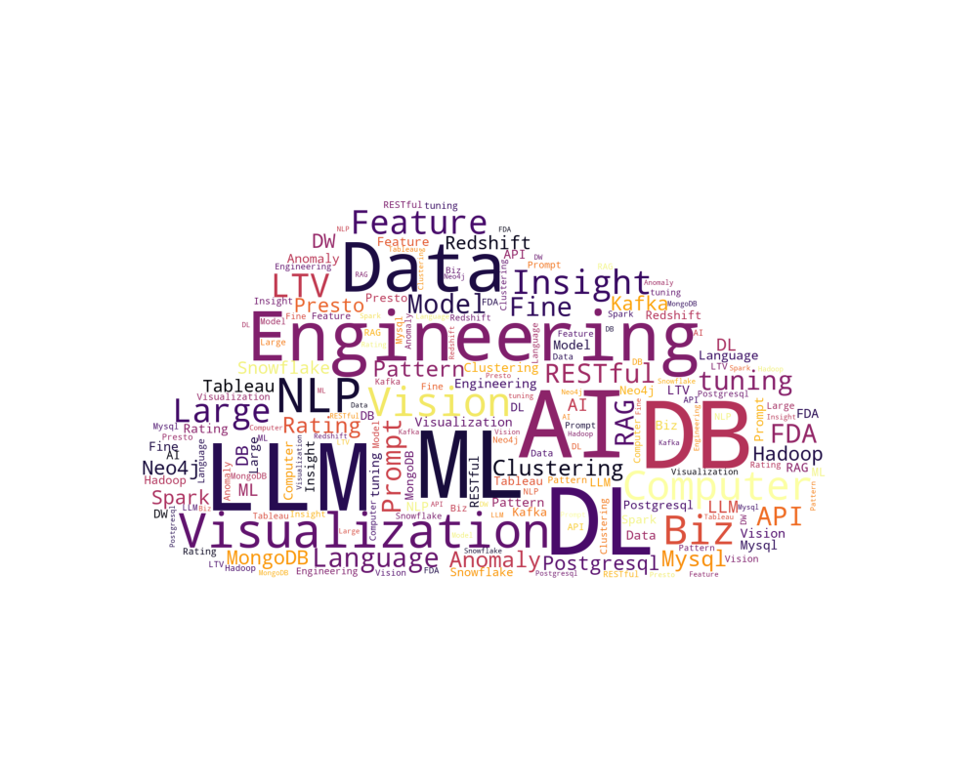
원티드 크롤링
주요 업무 wordcloud

Slide 46
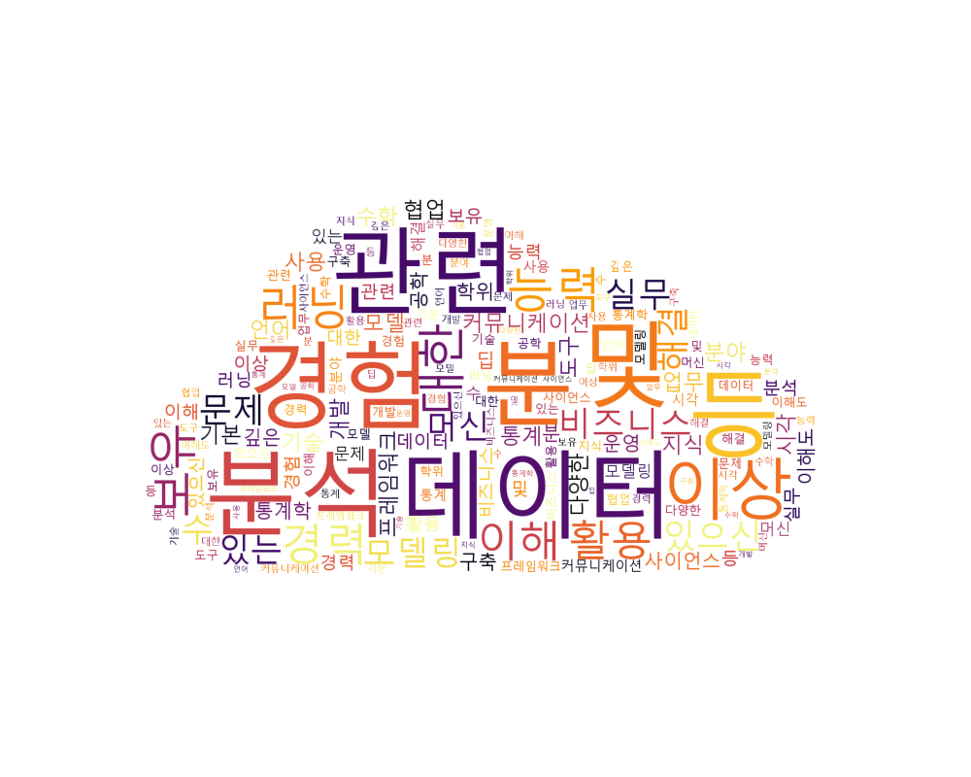
원티드 크롤링
자격 요건 wordcloud

Slide 47
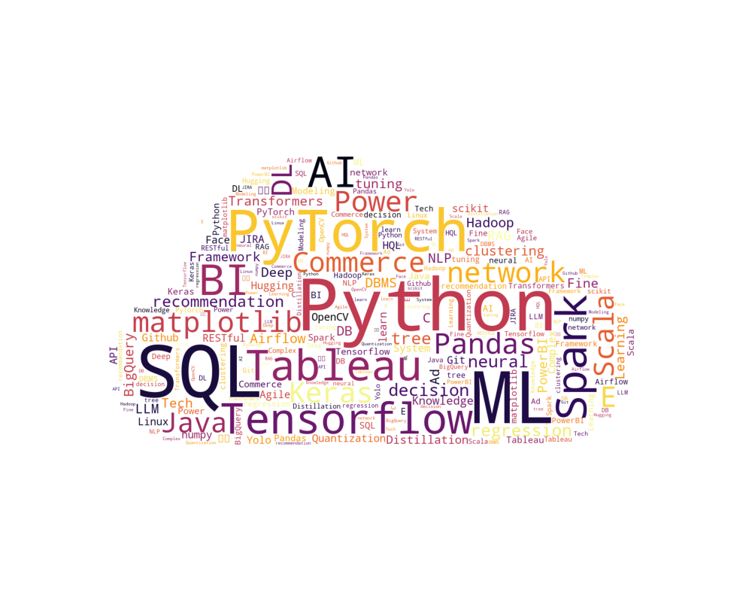
원티드 크롤링
자격 요건 wordcloud

Slide 48

원티드 크롤링
우대 사항 wordcloud

Slide 49

원티드 크롤링
우대 사항 wordcloud

Slide 50

원티드 크롤링
예상 연봉

Slide 51
결론
채용 tips
자격 요건
지역
경력
Python으로 데이터 관련 여러 경험을 쌓으세요
서울로 가세요
경력을 쌓으세요

Slide 52
머신러닝 엔지니어
Ⅰ
손지원
1. 머신러닝 엔지니어란
2. 크롤링
3. 결과
4. 결론

Slide 53


머신러닝 엔지니어란
“ 머신 러닝 알고리즘 연구, 현실 문제를 머신러닝으로 해결 ”
출처: https://modulabs.co.kr/blog/ai-professional-jobs/
Notes:
알고리즘을 사용하여 인간이 학습하는 방식을 복제하는 방식으로 데이터를 해석합니다. 기계가 학습 정확도를 개선하고 해당 학습을 기반으로 데이터를 사용자에게 제공하는 것을 목표로 합니다. 머신러닝 엔지니어는 데이터 과학 팀의 핵심 구성원 역할을 합니다. 머신 러닝을 담당하는 인공 지능을 연구, 구축 및 설계하고 기존 인공 지능 시스템을 유지 및 개선
기계학습(ML)에서 기본 이론과 알고리즘을 이해하고 확률과 통계, 선형대수학 등 수학적 개념 학습

Slide 54

크롤링
기업명
공고 페이지 link

Slide 55

크롤링
지원 자격

Slide 56
크롤링
지원 자격

Slide 57

크롤링
정규식 추출
지원자격 text 모두 크롤링
경력, 학력, 스킬, 핵심역량

Slide 58

크롤링
정규식
r“{___}\s*([^·.]+)"
경력, 학력, 스킬, 핵심역량
Text 분리
기업명
공고링크
지원자격 text

Slide 59

결과 DF
막대 / 파이
워드 클라우드

Slide 60


결과
경력 부문
신입 채용 건 X 3
$≈$
경력 채용 건

Slide 61

결과
경력 부문
최소 2~3년의 경력을 요구

Slide 62

결과
학력 부문
대학원이상 학력
낮은 요구도

Slide 63

결과
스킬 부문
Python이 가장 기본 스킬
DBMS, RDBMS, Flask, Django
개발한 머신러닝 모델
웹상용화 위한 백엔드 능력
Notes:
Pytorch > C++ > Tensorflow > Java > Git

Slide 64

결과
핵심역량 부문
협업 능력
중시
Notes:
데이터 기반 회사와의 협력 등 실제 문제를 해결하여 기술 연습

Slide 65
결론
경력,학력
스킬
역량
대졸 수준
3년
Python, Pytorch,
백엔드
커뮤니케이션
능력
Notes:
데이터 기반 회사와의 협력 등 실제 문제를 해결하여 기술 연습

Slide 66


최종 결론
빅데이터 시장 인재상
“ 전공 불문 대학 이상의 학력과 협업 능력으로 파이썬 스킬을 3년 동안 키워 경력을 쌓은 인재 “

Slide 67


감사합니다.

